Slide 1

Presentación del Proyecto Final
Aplicación web con Python Django
Integrantes:
Najla Gatica
Jimena Traipe

Slide 2
Descripción General
del sitio web
Este proyecto es una aplicación web para una PYME de venta de una empresa enfocada en el mundo de la pastelería y los postres, en especial en la venta de flan (de ahí su nombre)., especializados en crear los postres más deliciosos y de alta calidad. Con la misión es endulzar la vida de susclientes con sabores únicos y frescos. Nacimos en 2021 en Santiago de Chile como una empresa familiar que pretende entregar productos con la mejor calidad a su clientela.

Slide 3
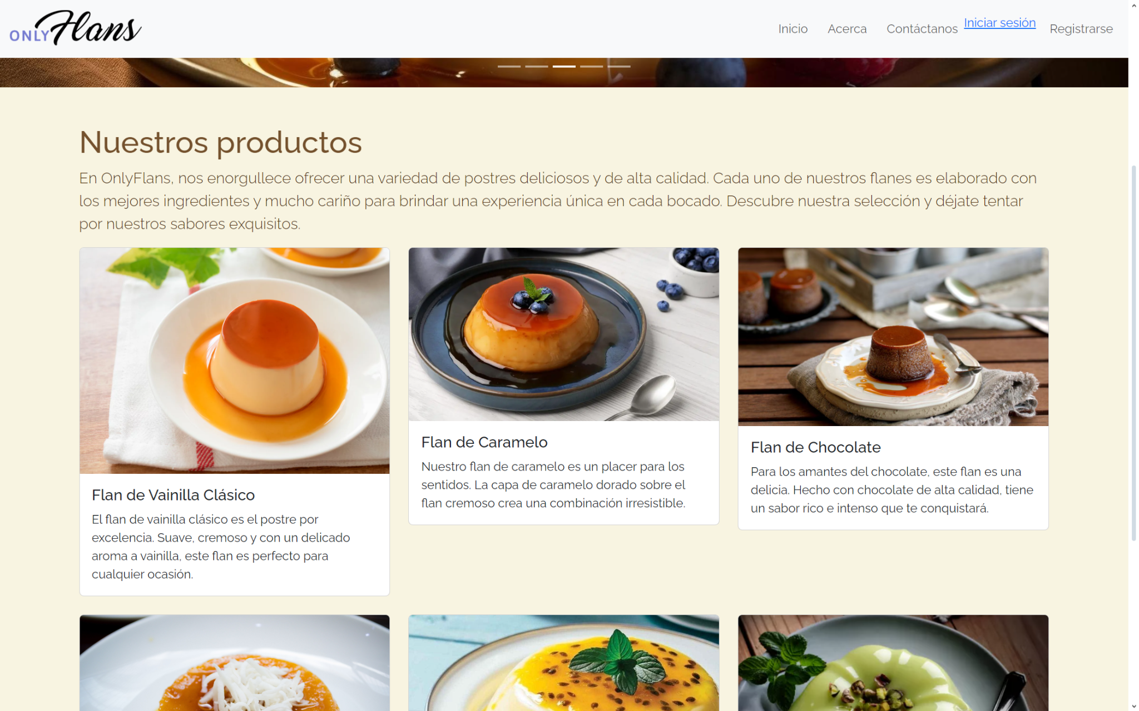
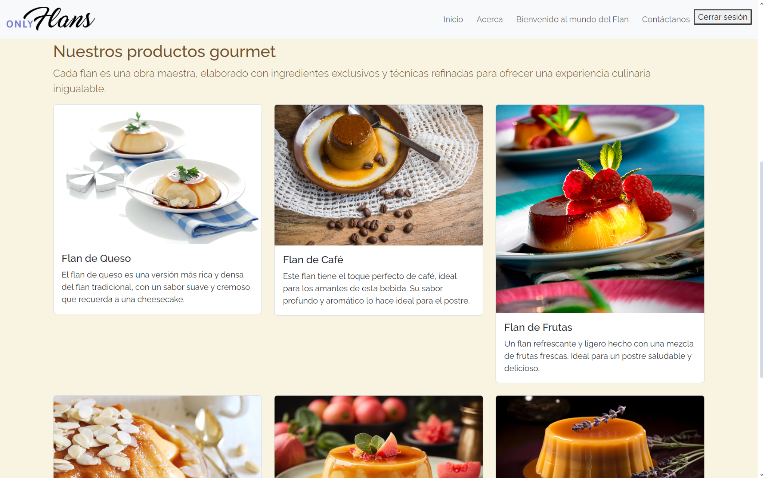
Características Base del Sitio Web
Mostrar productos

Slide 4
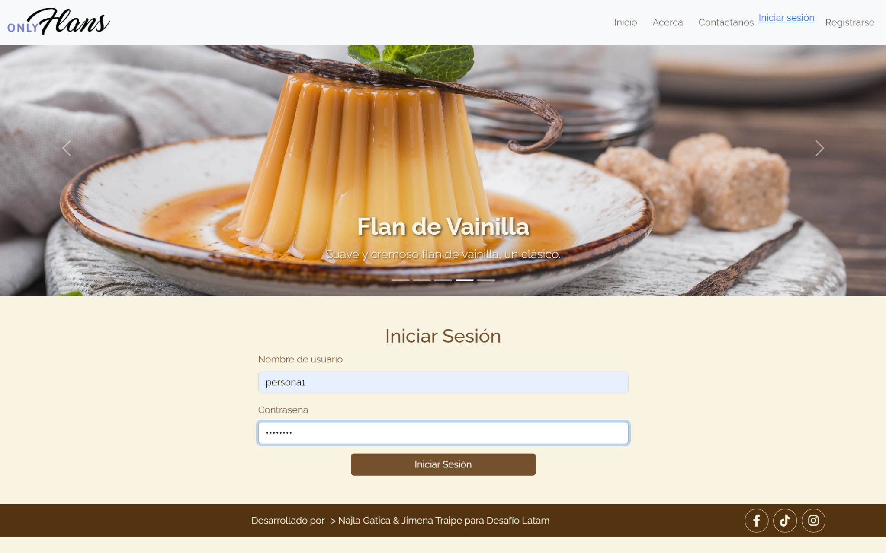
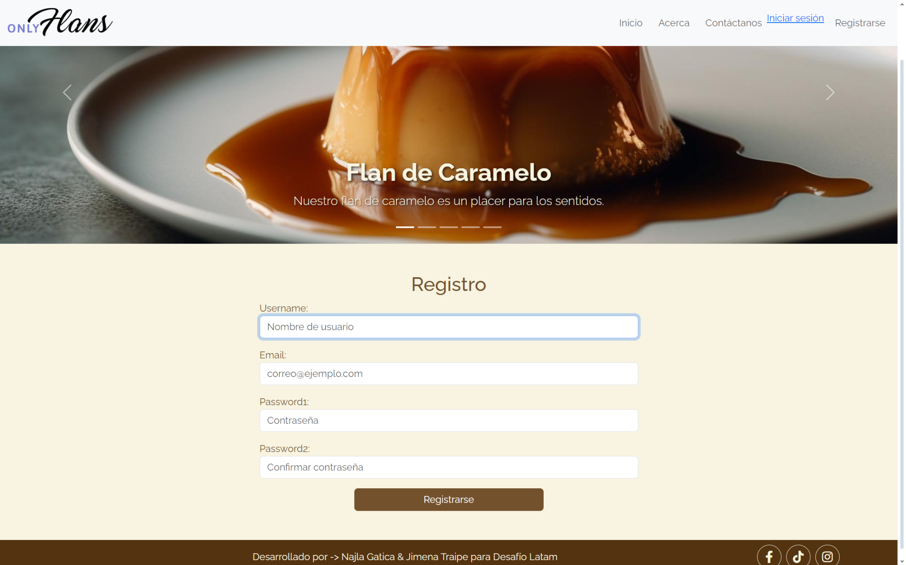
Características Base del Sitio Web
Manejo de usuarios

Slide 5
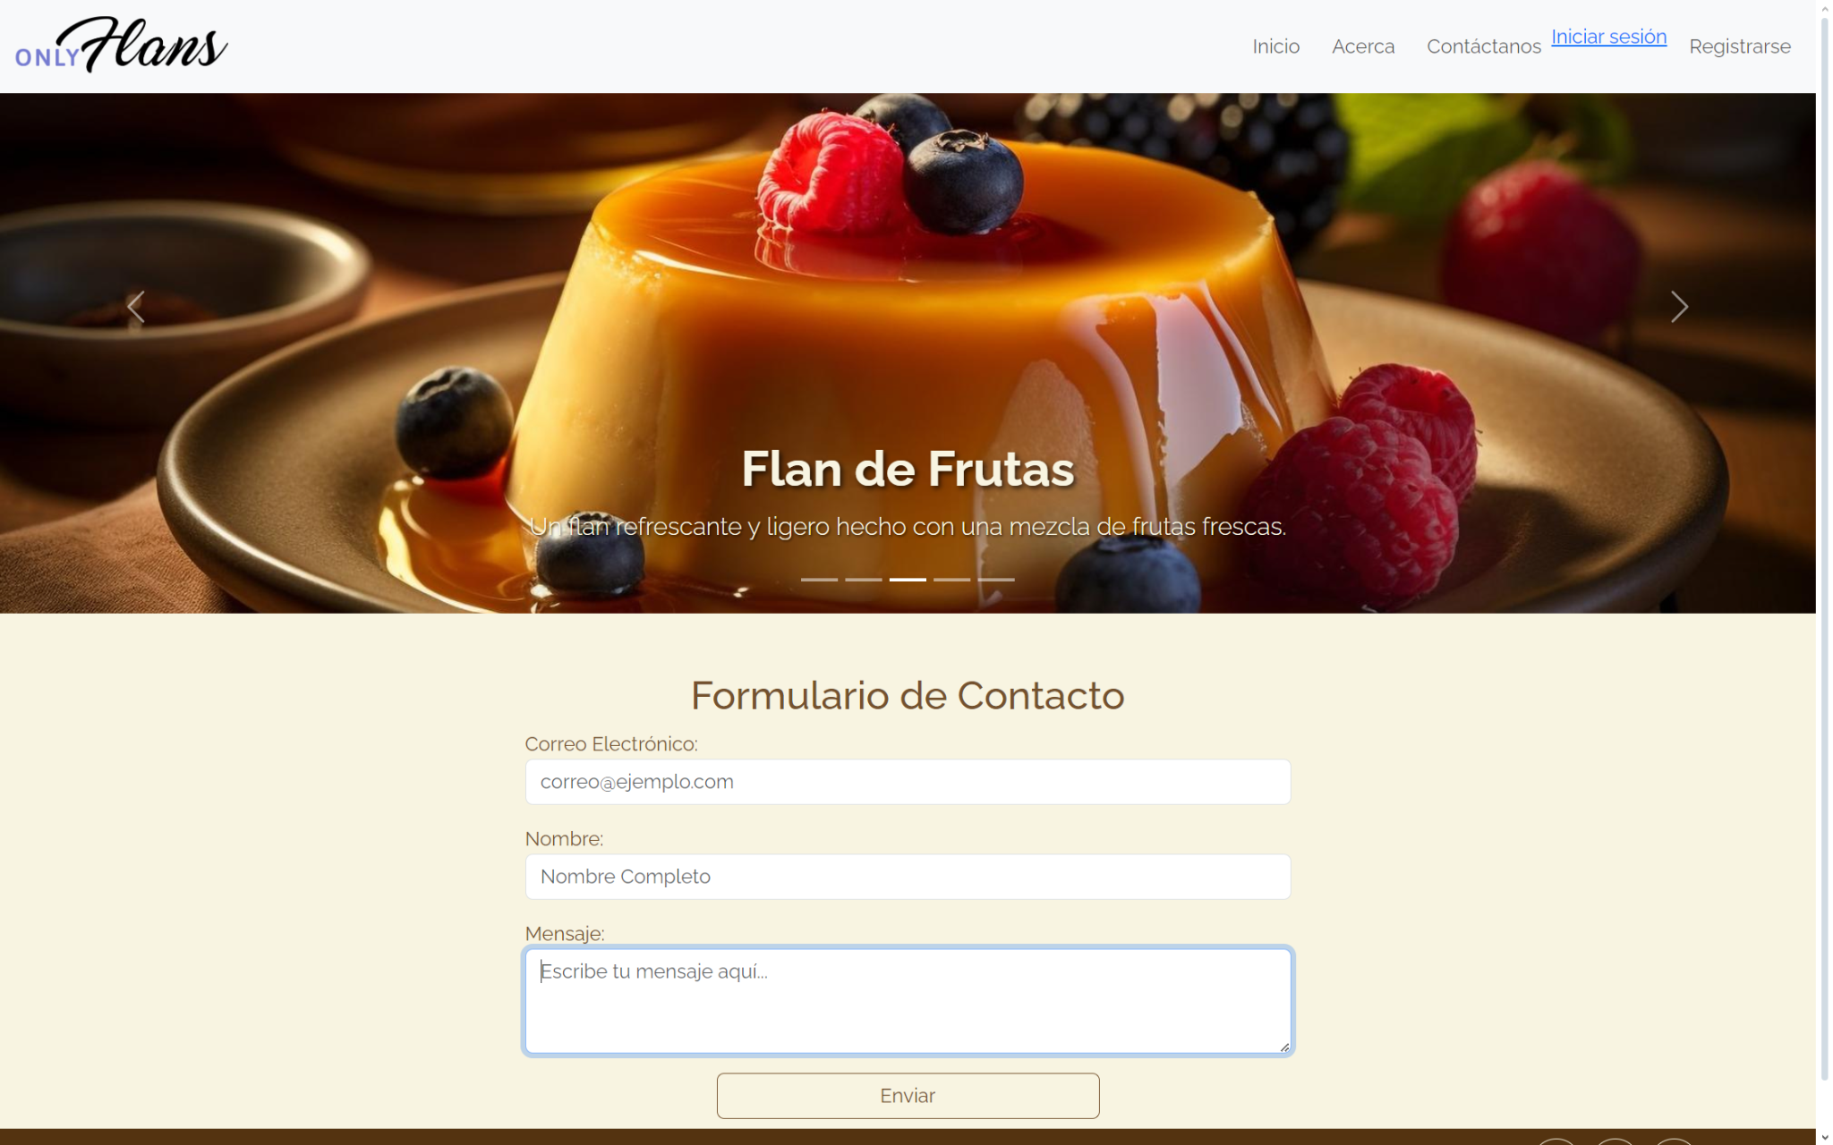
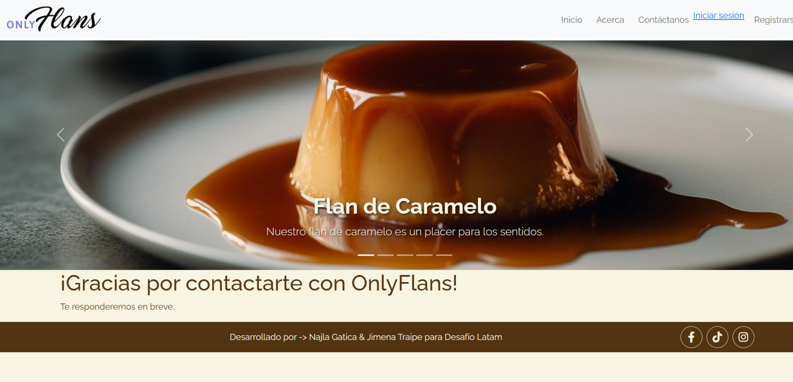
Características Base
del Sitio Web
Formulario de Contacto

Slide 6
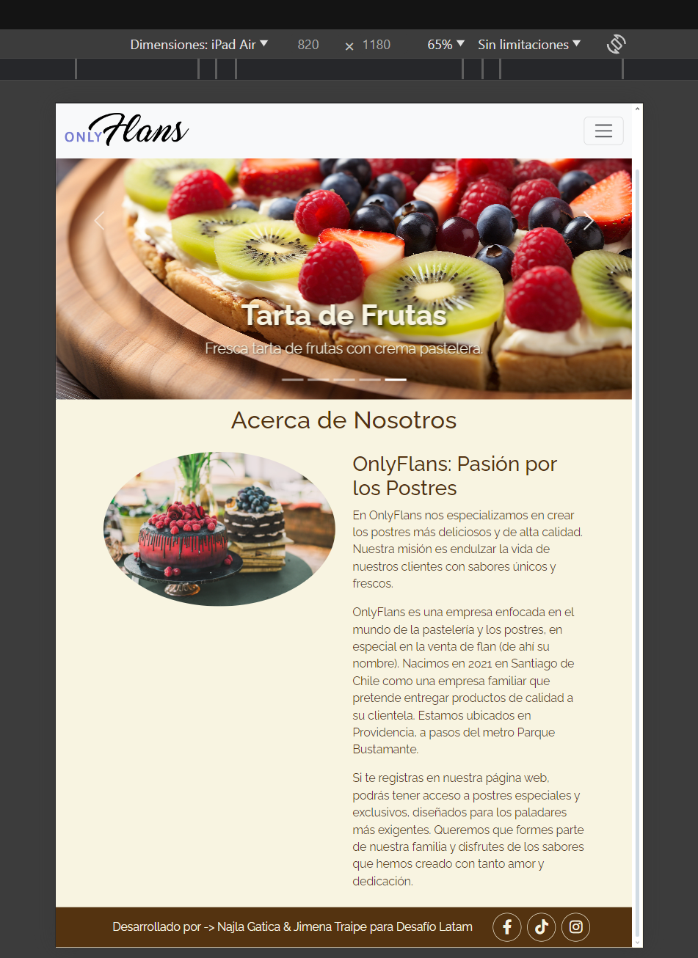
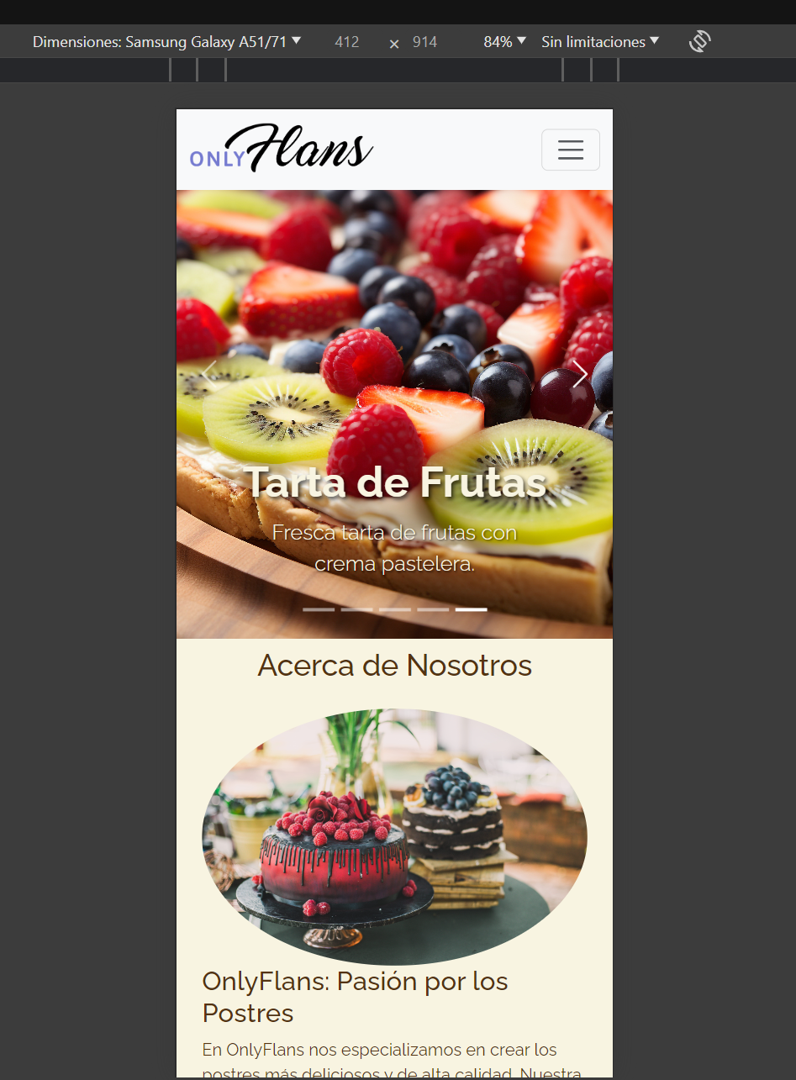
Características Base
del Sitio Web
R
e
s
p
o
n
s
i
v
i
d
a
d

